Slide 1


Séance numéro 5 :
Économie circulaire et
emploi
16 mai à l’espace Grenelle Enedis, 127 Ter boulevard de Grenelle, 75015 Paris.
ÉCONOMIE CIRCULAIRE, ANCRAGE LOCAL ET CRÉATION DE VALEUR
Cycle de réflexion 2018-2019

Slide 2
Programme
1
OUVERTURE
2
RETOURS D'EXPÉRIENCE ET ÉCHANGES
Séance n°5 : Économie circulaire et emploi
3
TRAVAIL COLLABORATIF

Slide 3

1.
OUVERTURE

Slide 4

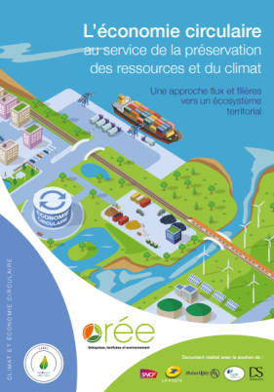
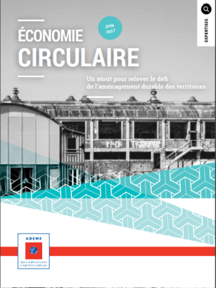

CADRAGE DU GROUPE DE TRAVAIL
2013 – 2015 : Une approche flux et filières vers un écosystème territorial
2016 – 2017 : L’économie circulaire pour penser les territoires de demain
2017 - S’ancrer dans les territoires pour gagner en performance
2018 -2019 :
ÉCONOMIE CIRCULAIRE, ANCRAGE LOCAL ET CRÉATION DE VALEUR
Notes:
Pourquoi ce GT ? S’inscrit dans la droite ligne de nos réflexions : on tourne autour de la notion de création de valeur territoriale depuis quelques années
Point de départ : les économies générées : en quoi l’EC, en proposant un système d’organisation efficient, permet de limiter les consommations et ce faisant les impacts ?
les contributions de l’économie circulaire au développement soutenable des territoires. En interrogeant les apports de l’EC par le prisme des flux et des filières, les travaux mettent en avant la capacité de l’EC à penser le territoire en tant qu’écosystème et à développer des relations et échanges efficients,
L’économie circulaire conditionne les échanges et les consommations de ressources sur le territoire, et réduit les gaspillages pour des territoires efficients
En parallèle, les travaux initiés par le groupe de travail ancrage local, a commencé à aborder une thématique de performance territoriale globale : et identifié des leviers gouvernance, d’innovation et de partage de la valeur,
commence à apparaitre la création valeur positive, fondée sur la consommation relocalisée, le soutien à une activité industrielle et agricole sur les territoires et le développement de nouvelles filières dédiées à la réparation, au réemploi et au recyclage. Les questions d’emploi et de croissance commencent à être interrogées.

Slide 5








RETOUR SUR LA SÉANCE D’OUVERTURE
Les valeurs identifiées
€
Attractivité du territoire
Bénéfices économiques
Nouveaux modèles économiques
Innovation
Emploi :
Emplois créés
Sociale et sociétale : Bien être, cohésion sociale, réduction des inégalités
Relationnelle :
Coopération, solidarité, information, éducation
Environnement : réduction des impacts environnementaux : GES, emprise au sol qualité de l’air, consommation d’eau…
Notes:
Retour sur la séance d’ouverture
Approches de la valeur :
Via tentatives de définition de la valeur et regardes croisés sur les types de valeurs
Conc : La valeur est multiple et complexe et apparaît donc comme un construit social et historique. Une approche par les externalités pouvait constituer une première base de reflexion,
Présentation des valeurs retenues : cartographie
Présentation des séances à venir : slide suivante

Slide 6
PROGRAMME PRÉVISIONNEL
Les valeurs économiques
Groupe de travail n°1 :
L’économie circulaire, moteur de l’attractivité des territoires.
Groupe de travail n°2 :
L’économie circulaire et bénéfices économiques.
Groupe de travail n°3 :
L’économie circulaire et nouveaux modèles économiques.
Groupe de travail n°4 :
L’économie circulaire, vecteur d’innovation et de croissance. La création de valeur autour des produits et des services.
Les valeurs sociales et sociétales
Groupe de travail n°5 :
L’économie circulaire, créatrice d’emploi sur le territoire
Groupe de travail n°6 :
L’économie circulaire : dynamique d’acteurs et coopération vers une création de valeur partagée.
Groupe de travail n°7 :
L’économie circulaire, ses bénéfices sociaux et sociétaux.
Les valeurs environnementales
Groupe de travail n°8 :
L’économie circulaire et la valeur environnementale
Groupe de travail n°9 :
Le suivi et l’évaluation de la création de valeur.
A chaque rencontre, faire émerger des chiffres et éléments clés pour : 1/ Expliquer 2/Démontrer 3/ Évaluer 4/Convaincre.
Notes:
Présentation des séances à venir et de la volonté des adhérents
Pédagogie et simplicité et argumentaire
Partage d’expérience avec des données chiffrées
Accompagner la transformation des modèles économiques
Retour d’expériences bonnes pratiques avec argument chiffrés
Identifier les conditions de réplicabilité
Créer de la matière pour massifier
Construire un plaidoyer
Guide de bonne pratique
Convaincre

Slide 7
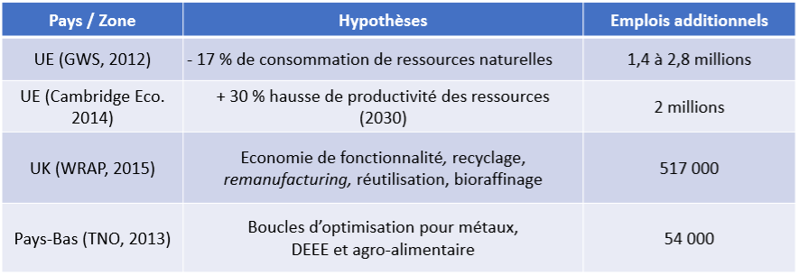
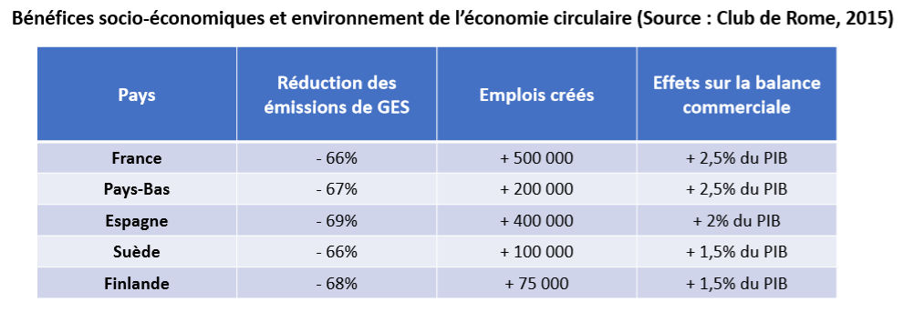
Ouverture
Cyril ADOUE, Consultant expert économie circulaire & écologie industrielle chez Inddigo et président du Groupe de travail Économie circulaire;
« Création et destruction d'emploi : comprendre le potentiel de l'économie circulaire. »
Notes:
Remerciements aux participants
Remerciement aux intervenants
Remerciements aux accueillants
L’impact supposé de l’emploi lié au développement de l’économie circulaire est un des facteurs expliquant l’engouement autour de ce concept au début des années 2010, au moment de l’entrée en crise de l’économie mondiale et donc française et européenne.
Synthèses de l’INEC sur ce sujet
Principales ressources
France stratégie de 2016
➔ Les potentiels d’emplois mis en valeur :
➔ Renvoie aussi à l’étude du Club de Rome de 2015 :
-FREC : les chiffres utilisés ➔ seulement des objectifs, pas de quantification de l’emploi dans le domaine de l’économie circulaire ➔ objectif de créer jusqu’à 300 000 emplois supplémentaires
Les intuitions sont convergentes autour de cette idée que l’économie circulaire, à travers les formes quelle prend
Collecte, réparation,
Réemploi
Circuits courts alimentaires
Le déploiement de l’écologie industrielle est également un facteur d’attractivité pour un territoire et permet d’améliorer la compétitivité des entreprises. Elle attire les investissements et sauve des emplois.
Des exemples précis et chiffrés confirment cette hypothèse, lorsqu’ils sont disponibles également :
EFC – Service Michelin - 700 emplois de créés en europe (ADEME – 2008) dont 200 techniciens experts en France.
CCI82 – démarche d’EIT ayant donné lieu à plusieurs investissements, notamment dans le recyclage des déchets du BTP ⇒ 32 emplois créés, 45 maintenus
Ces créations d’emploi constatées et potentielles impliquent toutefois de nouveaux questionnements :
Comment suivre précisément ces créations d’emploi ?
Comment les évaluer de façon anticipée afin d’alimenter la prise de décision des territoires ?
Quelles nouvelles compétences seront nécessaires et comment les développer pour ces nouveaux métiers ?
Enfin, même si notre intuition nous amène à penser que la maintenance des biens, la réparation, le réemploi… nécessitent une importante main d’œuvre en proximité, il est également envisageable qu’une moindre consommation de bien amènera moins de production, et, même si cette production a lieu dans des usines ultra -robotisées à l’autre bout de la planete la question de la balance « emploi créés/ emplois détruits » par le développement de l’économie circulaire est également sur toute les lèvres mais il semble qu’elle doive être territorialisée : a quel endroit les emplois sont ils créés/ détruits ?
Grâce aux 4 intervention de cette matinée, la séance d’aujourd’hui va nous permettre d’aborder ces questionnements.

Slide 8
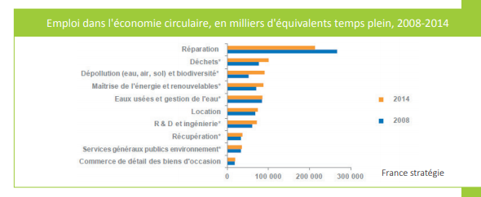
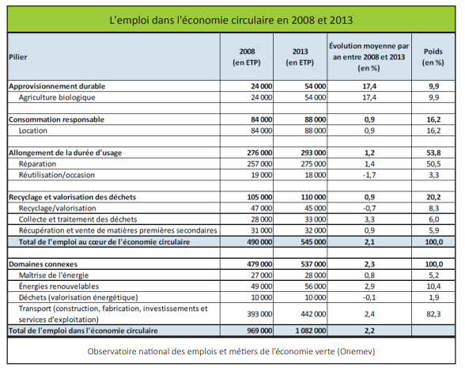
Ouverture : la quantité

Slide 9
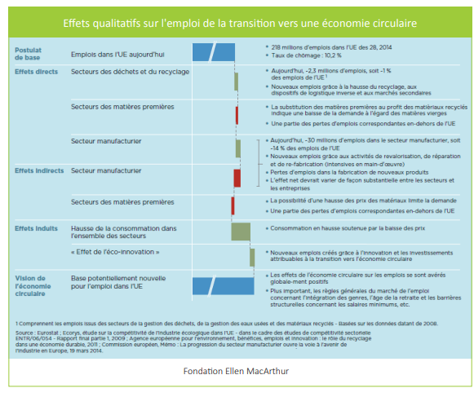
Ouverture : la qualité
+ ancré localement
Reconversion
Toute qualif
Notes:
Les objectifs de La France en matière d’économie circulaire sont de :
Réduire la consommation de ressources liée à la consommation française : réduire de 30 % la consommation de ressources par rapport au PIB d’ici à 2030 par rapport à 2010
Réduire de 50 % les quantités de déchets non dangereux mis en décharge en 2025 par rapport à 2010
Tendre vers 100 % de plastiques recyclés en 2025
Réduire les émissions de gaz à effet de serre
Créer jusqu’à 300 000 emplois supplémentaires, y compris dans des métiers nouveaux.
Pour atteindre ces objectifs, le Premier ministre, Édouard Philippe, a dévoilé le 23 avril 2018, une feuille de route du gouvernement en matière d’économie circulaire. La feuille de route indique, notamment, que la transition d’une économie linéaire vers une économie circulaire conduira à des transferts d’emplois des activités consommatrices de ressources vers celles qui contribuent à les économiser. Elle précise qu’un effort de formation facilitant ces transferts devra être engagé. Elle prévoit donc d’adapter dès 2019, les compétences professionnelles pour mieux produire au niveau national et dans les territoires et, à cet effet, envisage les mesures suivantes : 6) ADAPTER À PARTIR DE 2019 LES COMPÉTENCES PROFESSIONNELLES POUR MIEUX PRODUIRE AU NIVEAU NATIONAL ET DANS LES TERRITOIRES : Identifier les compétences spécifiques nécessaires à certains métiers de l’économie circulaire ; Proposer aux régions une prise en compte accrue des besoins de l'économie circulaire dans les formations professionnelles qu'elles organisent ; Créer des certifications ou des blocs de compétences reconnaissant les compétences contribuant à l’économie circulaire afin de valoriser ces emplois, en particulier dans le secteur de la réparation, du réemploi et de la réutilisation des produits ; Accompagner les entreprises, dont les acteurs de l’économie sociale et solidaire, dans l’évolution de leurs métiers ; Accompagner les élus et les collectivités territoriales dans le développement de stratégies de territoire de l’économie circulaire en améliorant notamment leur connaissance sur les enjeux liés à l’économie circulaire et plus particulièrement le recyclage des biodéchets.
On estime que le secteur de l’économie circulaire représente un potentiel de 300 000 emplois supplémentaires, dont certains métiers sont à inventer ou dans des modèles économiques nouveaux (par exemple ce qu’on appelle « l’économie de la fonctionnalité »). Il s’agit pour l’essentiel d’emplois locaux, pérennes et non délocalisables.

Slide 10

2.
RETOURS D'EXPÉRIENCE ET ÉCHANGES

Slide 11
Retours d’expérience
De la quantification à l'aide à la décision : la statistique Emploi au service de l'économie circulaire par Emma Castel, Consultante sénior, Utopies et Anita Ravlic, Chargée du pilotage de l'économie circulaire, Ville de Paris.
Création d'emplois et nouvelles compétences de l'économie circulaire dans l'Île-de-France de demain par Samuel Sauvage, Consultant sénior économie circulaire, Auxilia.
Sauvegarder, créer, mutualiser : retours d'expériences d'un territoire engagé par Grégory Lannou, Directeur Club d'Écologie Industrielle de l'Aube.

Slide 12
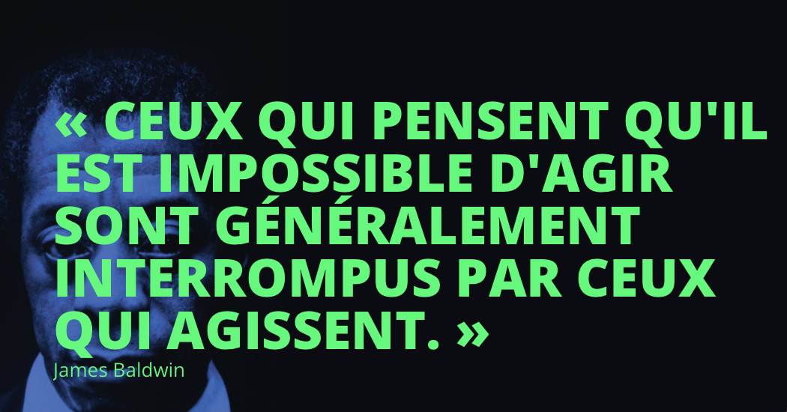

Slide 13
De la quantification à l'aide à la décision : la statistique emploi au service de l'économie circulaire
Emma Castel, Consultante Senior nom@utopies.com 06 95 20 54 78
Notes:
Contexte : Ouverture et partage des données statistiques

Slide 14
Exploration du métabolisme économique des territoires par l’emploi, la production et les échanges sectoriels

Slide 15



Outil de quantification des emplois de l’économie circulaire de la ville de Paris
Notes:
La Mairie de Paris s’est dotée d’un Plan économie circulaire pour la période 2017-2020. Celui-ci poursuit des objectifs ambitieux, en particulier en matière de réduction et de valorisation des déchets. La municipalité fait également de l’économie circulaire un levier de développement de l’activité et de l’emploi sur son territoire. Pour rendre compte des progrès accomplis, la mairie a défini comme indicateur de suivi du plan économie circulaire la création d’emplois découlant du développement de l’économie circulaire sur le territoire de la ville de Paris, à l’horizon 2020, par rapport à une année de référence récente antérieure au vote du plan. Pour ce faire, la Mairie de Paris a souhaité disposer d’un cadre méthodologique pertinent et fiable. Pour définir :
un périmètre pertinent des activités contribuant au développement de l’économie circulaire
une méthodologie de quantification des emplois relevant de l’économie circulaire, permettant d’établir une photographie T0 du stock d’emplois et d’actualiser celle-ci dans les années qui viennent.

Slide 16

BESOINS DU TERRITOIRE
Plan de développement de l’économie circulaire 2017-2020 >>> faire de l’économie circulaire un levier de développement de l’activité et de l’emploi
Rendre compte des progrès accomplis
>>> mesurer les créations d’emplois découlant du développement de l’économie circulaire
Appui méthodologique pour définir :
>>> un périmètre pertinent des activités contribuant au développement de l’économie circulaire
>>> une méthodologie de quantification des emplois relevant de l’économie circulaire, permettant d’établir une photographie T0 du stock d’emplois et d’actualiser celle-ci dans les années qui viennent.
Notes:
L’ancrage local des entreprises fait écho à 3 enjeux majeurs des territoires

Slide 17
PARTIS-PRIS METHODOLOGIQUES
1. S’inscrire dans le cadre de la définition de l’économie circulaire proposée par l’Ademe
2. Décliner la méthodologie ONEMEV à l’échelle d’un territoire infranational: la Ville de Paris
> issue d’un groupe de travail rassemblant de nombreux partenaires : l’Ademe, France Stratégie, la DGEFP, l’Insee, la DGT, la DGE, Alliance Villes Emploi, Pôle emploi et le CGDD (SOeS et SEEIDD).
> indicateur emploi figurant parmi les 10 indicateurs clés pour le suivi de l’économie circulaire
>>> Méthodologie de référence à ce jour
Notes:
L’ancrage local des entreprises fait écho à 3 enjeux majeurs des territoires

Slide 18
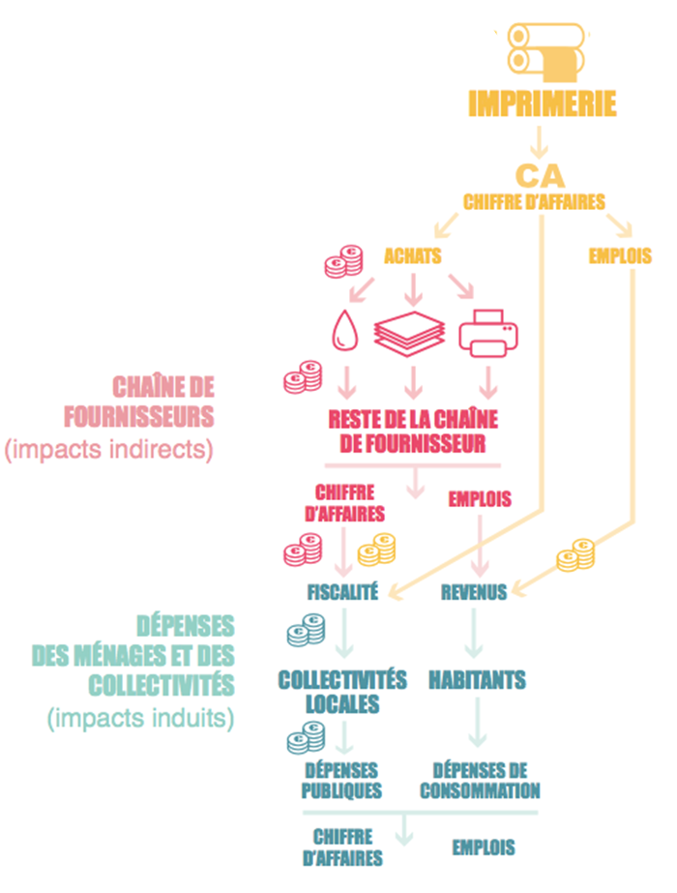
PARTIS-PRIS METHODOLOGIQUES
3. Comprendre le poids de l’économie circulaire dans l’économie parisienne
> Evaluer non seulement les emplois directs de l’économie circulaire mais également ceux qu’elle soutient dans le reste de l’économie locale
> Mobiliser un outil d’analyse entrées-sorties territorial : LOCALFOOTPRINT
Notes:
L’ancrage local des entreprises fait écho à 3 enjeux majeurs des territoires

Slide 19
ENJEUX DE LA DECLINAISON DE LA MÉTHODE ONEMEV SUR LE PÉRIMÈTRE VILLE DE PARIS
La méthodologie ONEMEV n’est pas applicable telle quelle à des périmètres infranationaux et notamment pour la ville de Paris
Adaptation nécessaire, à éprouver au niveau national pour comparaison et transparence avant de redescendre au niveau parisien.
Besoin d’un complément qualitatif pour mieux rendre compte des initiatives parisiennes et construire un indicateur spécifique répondant à la stratégie du territoire pour la consommation responsable.
Notes:
La difficulté est dans l’identification précise des activités engagés sur chaque pilier.

Slide 20
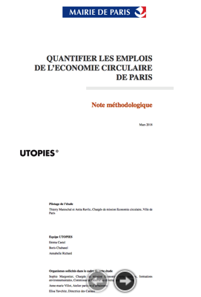
SOLUTIONS MISES EN PLACE
Collaboration avec l’ONEMEV et l’ADEME : posture coopérative essentielle
Reconstruction d’un outil et travail ligne par ligne depuis les tableaux ONEMEV
Travail des bases CLAP et SIRENE pour les données d’emploi par code APE
Ratios production par emploi
Ratios part des emplois parisiens vs niveau national
Collaboration avec d’autres acteurs de l’économie circulaire à Paris pour construire les bases de données qualitatives
Notes:
Les principales solutions mises en place ont été les suivantes :
Collaboration étroite avec l’ONEMEV et l’ADEME
Reconstruction d’un outil et travail ligne par ligne depuis les tableaux ONEMEV
Retraitement des bases CLAP et SIRENE pour les données d’emploi par code APE au niveau des codes postaux, notamment pour approximer les emplois non salariés
Utilisation des ratios production par emploi à partir des montants de productions de l’Enquête Annuelle de production et de ESANE
Utilisation de ratios de spécialisation du territoire (ratios part des emplois parisiens vs emplois au niveau national)
Collaboration avec d’autres acteurs de l’économie circulaire à Paris pour construire les bases de données qualitatives

Slide 21
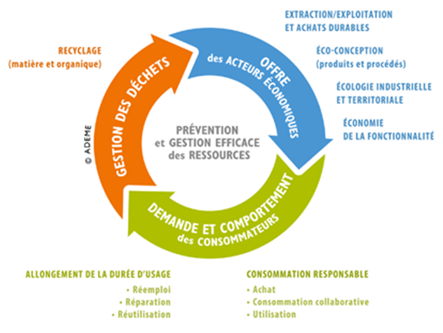
PILIERS DE L’ÉCONOMIE CIRCULAIRE ÉVALUÉS
Le domaine OFFRE contenant les piliers :
Éco-conception
Écologie industrielle et territoriale
Économie de la fonctionnalité
N’est pas couvert par la méthodologie actuelle.
+ Des domaines connexes transversaux proposés par l’ONEMEV sont pris en compte et concernent notamment les activités connexes liées aux déchets, aux ENR, aux transports ou encore à la maitrise d’énergie.
Le volet complémentaire spécifique au territoire parisien, enrichit notamment ce pilier de consommation responsable.
Notes:
La difficulté est dans l’identification précise des activités engagés sur chaque pilier.

Slide 22

L’OUTIL EN UN CLIN D’OEIL
Approche par Secteur d’activité : emplois parisiens dans le secteur
Approche Produit : Niveau de productions des produits relevant de l’économie circulaire à pondérés aux établissements parisiens
Approche Entreprise / Etablissement : emplois dans les établissements parisiens.
Volet complémentaire des initiatives et projets parisiens spécifiques
Emplois soutenus par l’activité liée à l’économie circulaire dans les chaines de fournisseurs et le reste de l’économie.
Volet complémentaire spécifique au territoire
Méthodologie socle ONEMEV
APPROCHE SECTEURS
APPROCHE PRODUITS
APPROCHE ETABLISSEMENTS / ORGANISMES
Indicateur Action 15 de la feuille de route de la ville de Paris
CONSOMMATION
RESPONSABLE
EMPLOIS DIRECTS DE L’ÉCONOMIE CIRCULAIRE
Initiatives spécifiques au territoire
EMPLOIS INDIRECTS ET INDUITS DANS LE RESTE DE L’ÉCONOMIE
MODELE LOCALFOOTPRINT
Notes:
3 APPROCHES D’UNE MÉTHODOLOGIE SOCLE, UN VOLET COMPLÉMENTAIRE ET L’ESTIMATION RETOMBÉES ÉCONOMIQUES

Slide 23
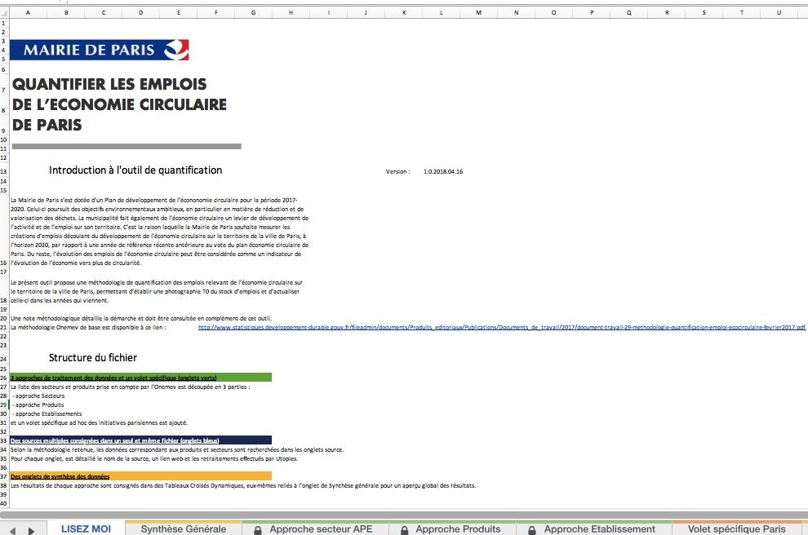

Slide 24
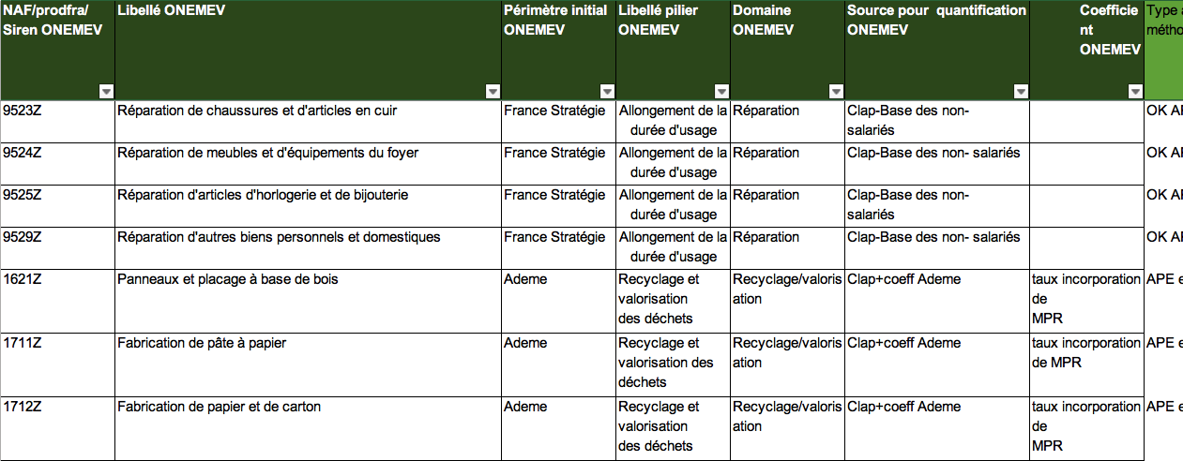
Approche sectorielle

Slide 25
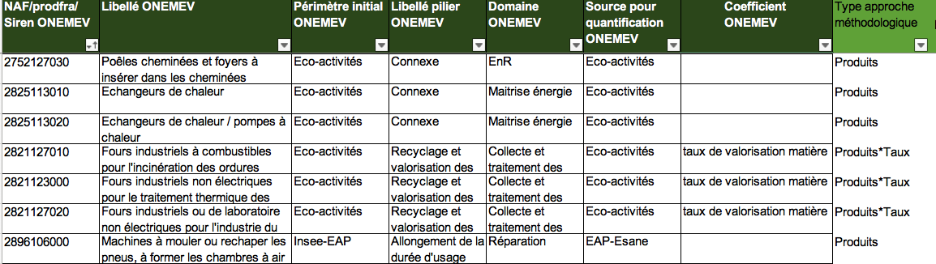
Approche produit

Slide 26
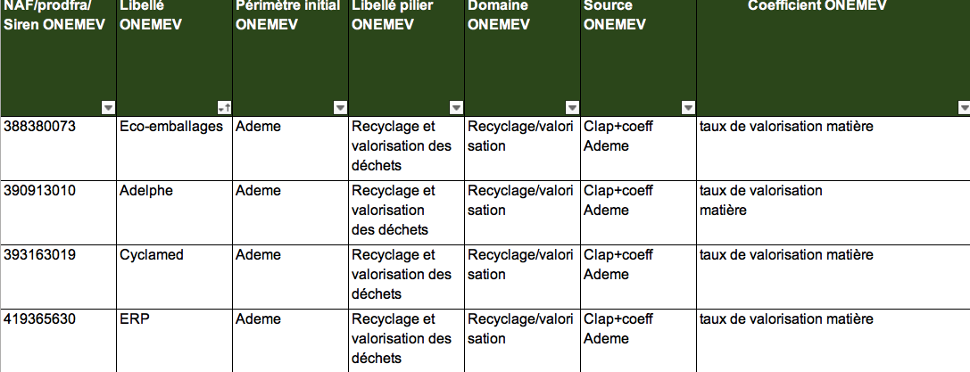
Approche Etablissement

Slide 27
LIMITES
Pertinence limitée de l’approche activité : Périmètres et définitions des secteurs de l’économie circulaire insuffisamment en phase avec les actions menées sur les territoires, notamment au niveau d’initiatives et nouveaux modèles d’affaires (ex. plateformes de location et d’échange)
Non automaticité de circularité : Nomenclatures APE et produits ne prévalent pas toujours le caractère circulaire de l’activité économique, au sein même d’entreprises, seulement certains postes peuvent relever de l’économie circulaire
Pertinence limitée du périmètre géographique strict : dans une métropole dense est à discuter (rayonnement des activités logistiques, plateformes de déchets et lieux de productions alternatifs plutôt aux portes de Paris où le foncier est plus disponible)
Notes:
Construire la possibilité de faire remonter des initiatives créatrices d’emplois et consolidées au niveau national pour mieux saisir les effets des politiques publiques (notamment fruit des incubateurs startups , ESS ou autres initiatives collaboratives…). Permettrait également un partage entre les territoires.
Construire des extractions spécifiques pour que les données emplois (salariés et non salariés) ne soient pas soumises au secret
Davantage mettre SIRENE à jour
Compléter les statistiques emplois avec des données de flux matériels pour travailler sur la production

Slide 28
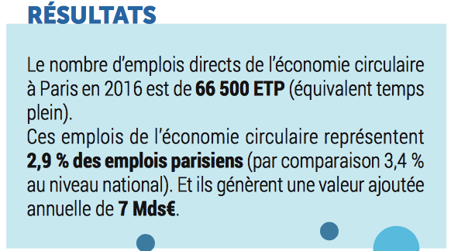
Résultats clés

Slide 29
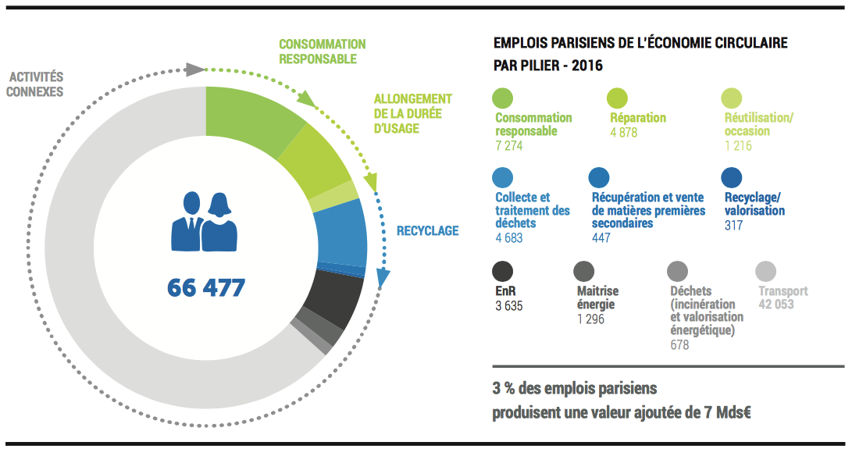
Résultats clés

Slide 30
EMPLOIS PARISIENS DE L’ÉCONOMIE CIRCULAIRE PAR SECTEUR D’ACTIVITÉ
Top 10 secteurs
Code division | Division économique | Emplois Paris (ETP)
49 | Transports terrestres et transport par conduites | 39 078
77 | Activités de location et location-bail | 7 274
38 | Collecte, traitement et élimination des déchets ; récupération | 5 699
43 | Travaux de construction spécialisés | 3 177
95 | Réparation d'ordinateurs et de biens personnels et domestiques | 2 406
45 | Commerce et réparation d'automobiles et de motocycles | 1 963
42 | Génie civil | 1 495
35 | Production et distribution d'électricité, de gaz, de vapeur et d'air conditionné | 1 256
47 | Commerce de détail, à l'exception des automobiles et des motocycles | 1 169
50 | Transports par eau | 818
Autre | Reste des secteurs (3%) | 2 142
66 500*
emplois
directs
produisent une valeur ajoutée de
7 Mds €
*hors volet complémentaire

Slide 31


VOLET SPECIFIQUE PARISIEN
1 556
169
ETP dans l’économie circulaire
initiatives répertoriées
INDICATEUR CONSOMMATION RESPONSABLE
8 114
ETP travaillant dans des établissements liés à la consommation responsable
à Paris

Slide 32




MADE IN TOULOUSE: LES OPPORTUNITÉS ECONOMIQUES DE LA METROPOLE CIRCULAIRE
Diagnostic du métabolisme économique du territoire et priorisation des secteurs à fort enjeu de relocalisation
21/03/19
32

Slide 33



Parti-pris du projet
Un partenariat :
Une double conviction :
La transition écologique et énergétique constitue une formidable opportunité pour le développement économique des territoires
Le développement économique n’a de sens et de pérennité que s’il se donne une trajectoire durable
Une approche :
Développer durablement l’économie toulousaine en activant le circuit économique local
Notes:
Approche dev éco et opportunité business vs approche déchets

Slide 34
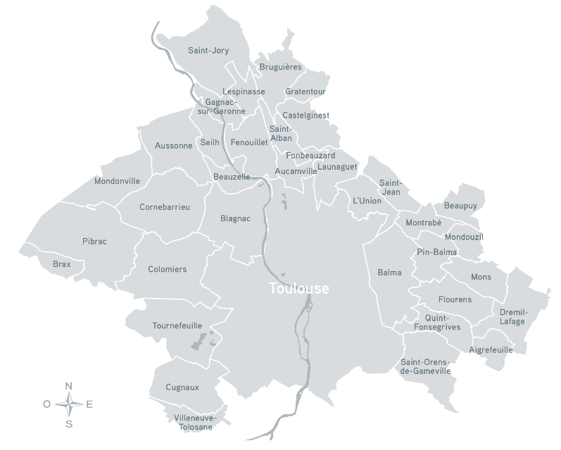
Quelles opportunités économiques locales ?
…et en particulier pour l’économie circulaire
DEMANDE LOCALE
= 52,5 Mds€
IMPORTATIONS
Importations de biens, matières et d’énergie =
17 Mds€
84 000 emplois
Un gisement de
29,6 Mds€
147 000 emplois
PRODUCTION EXTERIEURE
Relocaliser 10% de ces importations
=
+ 1,7 Mds€ production locale
+ 8 400 emplois locaux directs
Relocaliser 10% des importations
=
+ 3 Mds€ production locale
+ 14 700 emplois locaux
Notes:
Autant de gisement pour des activités de réemploi , de recyclage et de réparation…

Slide 35


INDUSTRIES DES BIENS DE CONSOMMATION DES MÉNAGES ET PETITS ÉQUIPEMENTS
Faire éclore la Fab City Toulouse
CHIFFRES CLÉS ISSUS DU DIAGNOSTIC QUI JUSTIFIENT LA PRIORISATION ET OPPORTUNITÉS
Importations des biens manufacturés hors aérospatial : 7,9 Mds€
Importations de consommation par les ménages = 1,6Mds€ dont textile 337M€; transport 218M€; biens d’équipement 487M€, agro 613M€
Emplois actuels dans la réparation : 1000 emplois
Effets multiplicateurs dans la réparation BtoB :
180€ pour 100€ et 1,5 emplois supplémentaires
Dans la réparation BtoC : 157€ pour 100€ et 0,43 emploi
Notes:
ESS : forts potentiels à rajouter
- Aspect écoconception
- Achats responsables en cours...

Slide 36


Slide 37

A vous de jouer !
Nouvelles offres limitant les importations de biens manufacturés pour la consommation des ménages et des entreprises
Consommer moins de matières neuves pour s’habiller : Que faudrait-il développer à Toulouse pour structurer des filières locales des matières au prêt-à-porter ?
Reconditionnés informatiques et téléphoniques : Comment saisir les opportunités de filières entièrement locales ?
Matériels et équipements professionnels : Quelles solutions pour davantage mutualiser et réparer ?
Longue vie au petit électroménager : Quelles offres locales développer pour favoriser la production/réparation à Toulouse ?
Engager les commerçants et les industriels : Quels partenariats et engagements communs pour combattre l'obsolescence programmée et favoriser la réparabilité des produits proposés à la vente ?
Produits de toilette et d'entretien : Comment répondre à la demande locale en relocalisant le maximum de valeur ? (réduction de la consommation, production sur site, vente en petite quantité…)
Un centre-ville de Toulouse zéro déchets plastiques : Quelles solutions entrepreneuriales aux différentes étapes de distribution et consommation ?
Meubles et déco locaux : De quoi avons-nous besoin pour designer et produire avec les ressources toulousaines du mobilier à longue vie et répondant aux différents besoins de la population

Slide 38
A vous de jouer !
Matières et services de la filière BTP : Bâtir la métropole à partir des ressources locales en réduisant les besoins extérieurs
Optimiser l’utilisation des machines et équipements pour la construction : Quelles offres de mutualisation, réparation pour intensifier l’usage et allonger de la durée de vie de l’outil de travail ?
Repenser le parc automobile des professionnels de la construction : Quelles solutions développer pour optimiser les déplacements, mutualiser et allonger la durée de vie des véhicules?
Développer l’offre toulousaine en produits d’éclairage : Comment répondre à la demande locale en relocalisant le maximum de valeur liée à la production, la réutilisation ou revalorisation ?
Matériaux secondaires dans la construction : Comment rendre systématique la récupération et le recyclage sur les chantiers ?
Matériaux locaux biosourcés : Quels besoins pour la structuration de filières locales ?
La déconstruction, mine de matières : Que développer pour maximiser le recyclage des déchets inertes ?
Développement de l’offre en efficacité énergétique des bâtiments : Comment s’organiser pour capter le maximum d’opportunités dans le développement de l’expertise et l’installation des solutions ?
Conquérir le marché local qui s'évade : Comment favoriser le recours aux prestataires locaux (études et travaux), en priorité par les acteurs publics et principaux acheteurs privés (acteurs de l’aéronautique et promoteurs) ?

Slide 40



Emplois & Compétences 2030 : vers une Ile-de-France circulaire et solidaire

Slide 41
1- Contexte
Une étude-action à 2 niveaux
Quel potentiel de développement de l’économie circulaire en Ile-de-France ?
Quel positionnement possible des acteurs de l’ESS / insertion ?

Slide 42


2- Une méthode qualitative
50
Sélection de 14 champs à potentiel

Slide 43

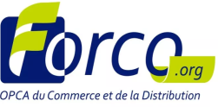








































2- Une méthode qualitative

Slide 44
2- Une méthode qualitative
Secteur | Nb entreprises et emplois | Evolution 5 dernières années | Positionnement actuel ESS | Accélérateurs règlementaires | Accélérateurs technologiques | Accélérateurs économiques | Accélérateurs socio | Emplois peu qualifiés | Marge de progression 93 91 78 | Intérêt écologique | Total x/10
Agriculture circuits courts |  |  |  |  |  |  |  |  |  |  | 8
PV |  |  |  |  |  |  |  |  |  |  | 6,5
Eau |  |  |  |  |  |  |  |  |  |  | 6
Logistique durable |  |  |  |  |  |  |  |  |  |  | 7
Biosourcés Construction |  |  |  |  |  |  |  |  |  |  | 7,5
Déchets BTP |  |  |  |  |  |  |  |  |  |  | 7,5
Biodéchets |  |  |  |  |  |  |  |  |  |  | 8
Plastiques |  |  |  |  |  |  |  |  |  |  | 7
Nouvelles REP |  |  |  |  |  |  |  |  |  |  | 8
Réemploi biens conso |  |  |  |  |  |  |  |  |  |  | 8
Réparation |  |  |  |  |  |  |  |  |  |  | 6
Rénovation bâtiment |  |  |  |  |  |  |  |  |  |  | 7,5
Collaboratif |  |  |  |  |  |  |  |  |  |  | 5
Fonctionnalité |  |  |  |  |  |  |  |  |  |  | 6

Slide 45
2- Une méthode qualitative
Alimentation
Agriculture durable de proximité
Déchets alimentaires
Construction
Bio-sourcés
Réemploi des déchets du BTP
Objets
Réemploi des biens
Nouvelles REP
Biodéchets
Ressources du BTP
Recycleries spécialisées

Slide 46
2- Une méthode qualitative
Pour chaque activité
Objectifs à 2030 = base du scénario de succès
Identification de « facteurs de succès » en ateliers
Mise en lumière d’étapes en 2030 – 2025 - 2021 => mise en récit d’une trajectoire en backcasting
Elaboration de recommandations
Structurer la filière de prévention et de gestion des biodéchets en Ile-de-France pour en faire un pourvoyeur majeur d’emplois dans le secteur des déchets
Approvisionner de manière significative les constructions / rénovations à l’aide de matériaux biosourcés et issus du réemploi collectés en Ile-de-France
Doubler les points d’apport et les points de vente d’objets issus du réemploi en Ile-de-France

Slide 47

3- Résultats de l’étude
Identification des secteurs à plus fort potentiel d’ici 2030

Slide 48

3- Résultats de l’étude
Identification des atouts / faiblesses / opportunités / menaces et analyse

Slide 49

3- Résultats de l’étude
Identification des facteurs critiques, et donc des actions à mettre en œuvre
Nouvelles formations
Nouvelles formations
Foncier disponible
Règlementations nationales
Sensibilité citoyenne…

Slide 50

3- Résultats de l’étude
Identification des métiers et compétences concernés
Transverse : Métiers de la logistique, animateurs de prévention
Verdissement des métiers :
BTP, vente…
Nouvelles compétences :
Animateurs de prévention, maître composteur, agents valoristes, diagnostiqueur…

Slide 51

3- Résultats de l’étude
Visualisation des écarts entre l’offre de formation existante et le secteurs porteurs de l’économie circulaire
Proposition de formations passerelles

Slide 52

3- Résultats de l’étude
Mais :
Absence de quantification
Absence de projections contrastées

Slide 53
Prochaines étapes
Rendez-vous le 24 juin à 15h aux Canaux pour une restitution et l’émergence de partenariats

Slide 54
Samuel SAUVAGE
samuel.sauvage@auxilia-conseil.com

Slide 55
Club d’Ecologie Industrielle de l’Aube
Synergies et emplois – 16/05/2019

Slide 56
SOMMAIRE
Synergie des sables
Synergie de Cristal Union
Synergie de Dislaub
Synergie de Lemelle-Lincet
Synergie d’AT France
Synergie de la rocade de Troyes
Synergie du GE Convergence
Synergie des palettes de La Chapelle Saint-Luc
Synergie du Biogaz d’Arcis
Synergie du GISMA
Synergie de l’ESAT La Fontaine
Synergie de l’UVE Troyes/ Michelin

Slide 57
Synergie de Dislaub
Activité primaire de fabrication d’alcool par distillation de betteraves sucrières
Principe de la synergie
Bénéfices
Repositionnement stratégique de l’activité avec la création d’une nouvelle activité de régénération de solvants et d’alcool.
Activité de séchage des boues humides d’origine municipales et industrielle en vue de leur valorisation (date de fin : 2011)
Activité de distillation de coproduits viniques
Social : ce repositionnement stratégique a permis de sauvegarder 80 emplois et d’en créer 2 nouveaux
Environnemental : économie d’émission CO2 par rapport à une activité de valorisation par incinération énergétique et la production de solvants « neufs ». Meilleure qualité de l’air et impact climatique moindre.
1995
En cours

Slide 58
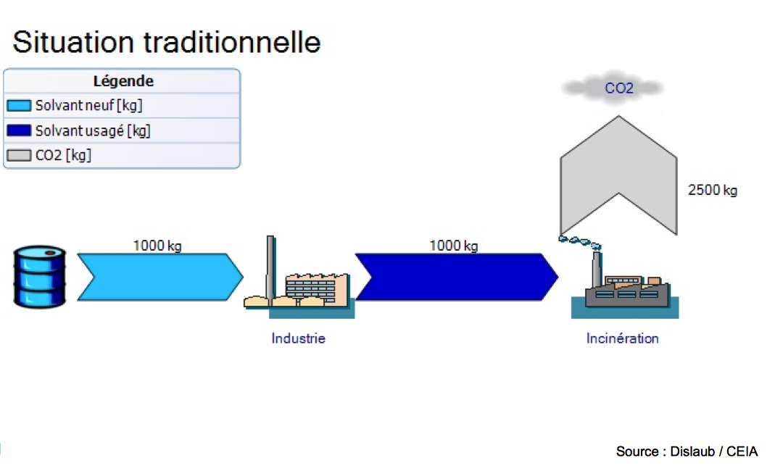
Synergie de Dislaub

Slide 59
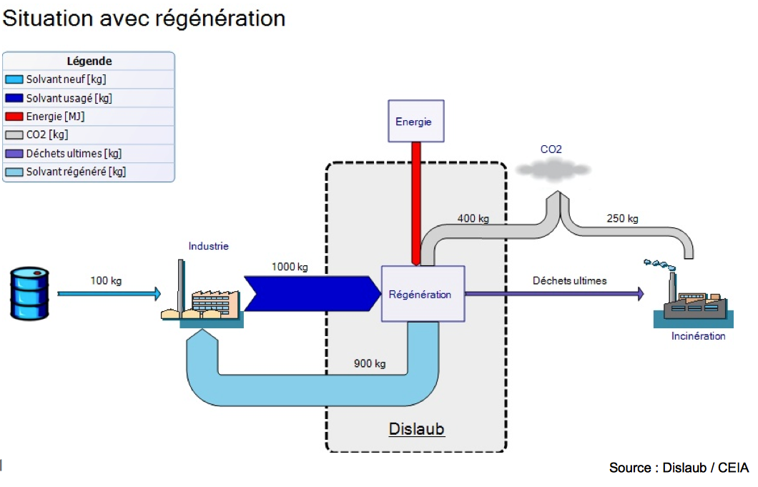
Synergie de Dislaub

Slide 60
Synergie Lemelle / Lincet
La charcuterie AT France et la fromagerie Lincet avaient les mêmes contraintes en termes de stockage et de traitement (50% de taux de remplissage des camions)
Principe de la synergie
Bénéfices
AT France et Lincet ont investit dans la mutualisation d’une unité de stockage logistique en froid positif : GJ Service Froids.
Le site est ouvert à d’autres entreprises agroalimentaires depuis 2009. Aujourd’hui, 6 entreprises font appels à cette société.
Optimisation du taux de remplissage des camions (50% avant, 98% après mutualisation du stockage, de la préparation des commandes et la gestion des données informatiques.
Concept immobilier novateur (village d’entreprises agroalimentaires) avec équipement communs et services mutualisés qui participe aux politiques de DD,
Coûts de transports diminués (20%), taxe professionnelle mutualisé, création d’une vingtaine d’emplois. La location à d’autres entreprises permet d’amortir les charges
2008
En cours

Slide 61
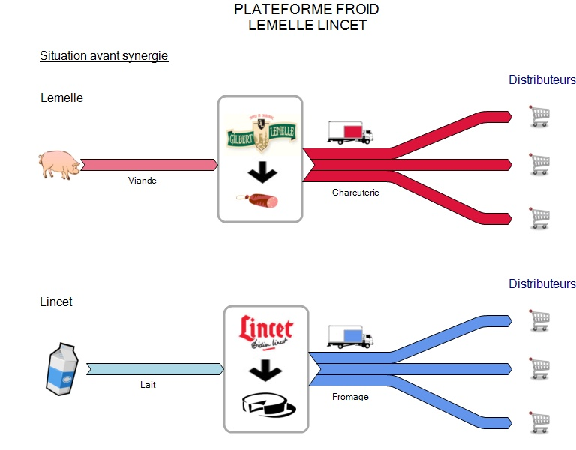
Synergie Lemelle / Lincet

Slide 62
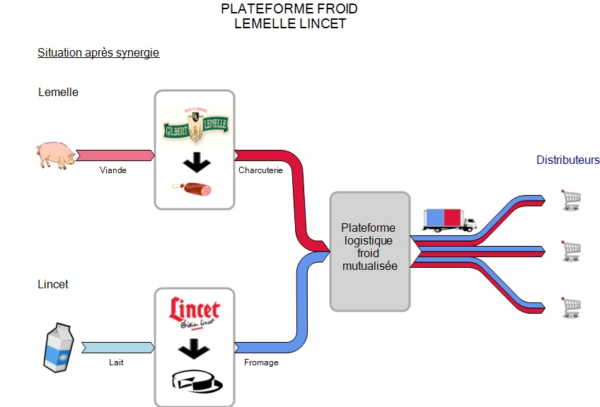
Synergie Lemelle / Lincet

Slide 63

Synergie du GE Convergence
Convergence est un groupement d’employeur qui permet le partage de personnels aux compétences adaptées aux besoins des entreprises
Principe de la synergie
Bénéfices
Mutualisation de salariés entre plusieurs entreprises adhérentes au groupement d’employeurs
Consolide l’emploi des salariés en temps partagé (1 CDI à temps plein par personne),
Employeur : personne qualifiée sur un poste saisonnier (directement opérationnelle sans besoin de reformer au poste)
2014
En cours

Slide 64

3.
TRAVAIL COLLABORATIF
Notes:
16h00 : explication du travail collaboratif
Objectifs : 1/ Expliquer 2/Démontrer 3/ Évaluer 4/Convaincre.
3 temps de travail en commun : 2/Démontrer 3/ Évaluer 4/Convaincre.
2/Démontrer faire une cartographie des leviers de bénéfices économiques : où je suis gagnant
3/ Évaluer : Qu’est ce que j’y gagne ? On a entendu pas mal de chiffres cet après-midi, Trouver des indicateurs de suivi,
4/Convaincre : clôture de la séance en formulant chacun une phrase de « plaidoyer », d’argumentaire, en tour de table
- Répartition en deux groupes

Slide 65

2 / Démontrer : les caractéristiques de l’économie circulaire au service de l’emploi.
Échanges libres sur les risques et les opportunités identifiées : 10 min
Risques | Opportunités
2/ Démontrer
Coopération inter-acteurs
Notes:
Synthèse des interventions : sur la base de votre prise de note
- Quels sont les risques identifiés : Risques liés à la quantification des emplois dans l’économie circulaire (manque de visibilité sur le poids actuel et futur, difficulté à orienter les politiques…), Risques prospectifs et qualitatifs de l’emploi et des compétences liés à l’EC (pas d’adéquation entre le besoin et les compétences, création d’emplois précaires ou uniquement d’insertion…), risques de destruction d’emplois et de pertes de compétences
- Quelles sont les opportunités offertes par la quantification et la statistique emploi (aide à la décision, orientations des politiques publiques…), Opportunités prospectives et qualitatives de l’emplois et des compétences liés à l’EC (des emplois ancrés localement, s’adressant à tous les publics, toutes les formations…), Opportunités de sauvegarde, création et mutualisation d’emploi (nouvelles activités, nouvelle gouvernance…)?

Slide 66
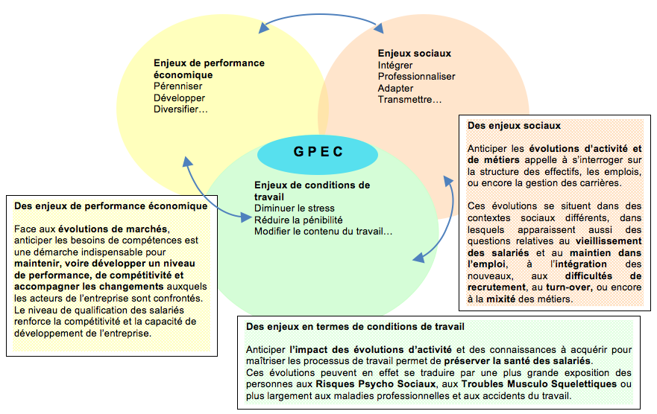
2 / Démontrer : les caractéristiques de l’économie circulaire au service de la gestion de l’emploi et des compétences.
2/ Démontrer
Coopération inter-acteurs
Notes:
La gestion prévisionnelle de l’emploi et des compétences (GPEC) territoriale (en anglais, strategic workforce planning) est une gestion anticipative et préventive des ressources humaines, en fonction des contraintes de l’environnement et des choix stratégiques de l’entreprise. C'est aussi en France une obligation¹ de négociation triennale qui doit permettre d'éviter les restructurations brutales.
une gestion anticipative et préventive des ressources humaines,
visant à détecter et à résoudre en amont des questions relatives à l’évolution des métiers, des emplois et des compétences,
en fonction des contraintes de l’environnement de l’entreprise, ou du groupe, et de ses choix stratégiques,
adaptée aux spécificités de l’entreprise, ou du groupe, aux enjeux de ses acteurs, et proportionnée à ses ressources,
outil de gestion impliquant les responsables opérationnels et l’encadrement de proximité, et outil de dialogue social avec les représentants du personnel,
dispositif comportant un volet collectif sur la prospective des métiers, des emplois et des compétences, et la définition des règles et moyens facilitant l’ajustement des besoins et ressources, et un volet individuel pour aider chaque salarié à être acteur de son parcours professionnel,
mettant en cohérence les différents processus de gestion des ressources humaines (échanges avec les syndicats et les IRP, formation, mobilité, recrutement...), avec des rendez-vous annuels ou à la demande, et des moyens dédiés pour l’ensemble des salariés ou pour certaines catégories d’activités et d’emplois (en développement, fragilisés, avec un enjeu de transmission des compétences…),
démarche permanente d’anticipation des besoins et de prévention des risques, distincte des plans de sauvegarde de l’emploi, qui sont ponctuellement mis en place de façon curative par les directions face à des menaces avérées ou proches, et dont elle ne constitue ni l’antichambre ni l’antidote.

Slide 67
Groupe 1
3/ Évaluer : l’économie circulaire favorise l’innovation ? (20 min)
Quelles sont les solutions apportées, concrètement, par l’économie circulaire, pour générer de l’innovation ?
2/ Démontrer
Coopération inter-acteurs
Notes:
La gestion prévisionnelle de l’emploi et des compétences (GPEC) territoriale (en anglais, strategic workforce planning) est une gestion anticipative et préventive des ressources humaines, en fonction des contraintes de l’environnement et des choix stratégiques de l’entreprise. C'est aussi en France une obligation¹ de négociation triennale qui doit permettre d'éviter les restructurations brutales.
une gestion anticipative et préventive des ressources humaines,
visant à détecter et à résoudre en amont des questions relatives à l’évolution des métiers, des emplois et des compétences,
en fonction des contraintes de l’environnement de l’entreprise, ou du groupe, et de ses choix stratégiques,
adaptée aux spécificités de l’entreprise, ou du groupe, aux enjeux de ses acteurs, et proportionnée à ses ressources,
outil de gestion impliquant les responsables opérationnels et l’encadrement de proximité, et outil de dialogue social avec les représentants du personnel,
dispositif comportant un volet collectif sur la prospective des métiers, des emplois et des compétences, et la définition des règles et moyens facilitant l’ajustement des besoins et ressources, et un volet individuel pour aider chaque salarié à être acteur de son parcours professionnel,
mettant en cohérence les différents processus de gestion des ressources humaines (échanges avec les syndicats et les IRP, formation, mobilité, recrutement...), avec des rendez-vous annuels ou à la demande, et des moyens dédiés pour l’ensemble des salariés ou pour certaines catégories d’activités et d’emplois (en développement, fragilisés, avec un enjeu de transmission des compétences…),
démarche permanente d’anticipation des besoins et de prévention des risques, distincte des plans de sauvegarde de l’emploi, qui sont ponctuellement mis en place de façon curative par les directions face à des menaces avérées ou proches, et dont elle ne constitue ni l’antichambre ni l’antidote.

Slide 68


3 / Convaincre
À partir des interventions, des travaux précédents et de votre expérience, formalisez une phrase d’argumentaire des apports de l’EC :
10 min
Exemple : « Grâce à l’EC, 80 emplois ont été sauvegardés. » CEIA
3/ Convaincre
Innovation
Notes:
A partir des interventions et de leur vécu
Les apports de l’ec pour l’emploi
Grâce à l’économie circulaire, j’ai pu faire évoluer les compétences de mes équipes et diminuer le turn-over,

Slide 69





Séance numéro 6 :
L’économie circulaire et la coopération
Septembre 2019
ÉCONOMIE CIRCULAIRE, ANCRAGE LOCAL ET CRÉATION DE VALEUR
Cycle de réflexion 2018-2019
Suivez notre actualité
@OREE
@OREE
@AssociationOree
www.oree.org
Notes:
Remerciements ENEDIS et des intervenants
Etude PEXE + créer des projets de gouvernance territorialisée
Il est essentiel de travailler sur la relation complexe qui relie formation, innovation et territoire. Les innovations (technologiques, mais aussi sociales) génèrent des besoins en compétences, et donc en formations ; par ailleurs, ces innovations sont elles-mêmes conditionnées par les compétences disponibles sur le territoire. Il s’agit donc d’accompagner les besoins en compétences/formation existants mais également de favoriser l’émergence d’innovations nouvelles. Cette anticipation est d’autant plus délicate que les innovations relèvent de domaines d’activités divers. Il est impossible de prédire aujourd’hui ce que seront les besoins, les compétences et les innovations de demain. Tout l’enjeu consiste à savoir structurer des filières et accompagner des besoins tout en laissant des espaces de liberté suffisants, indispensables à l’innovation.
= créer des projets de gouvernance territorialisée

